Slide 1

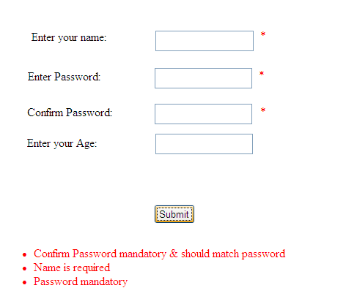


Validation Controls
Data Validation, Data Validators, Validation Groups
Svetlin Nakov
Telerik Corporation
www.telerik.com
Notes:
2008 NASD
1##

Slide 2

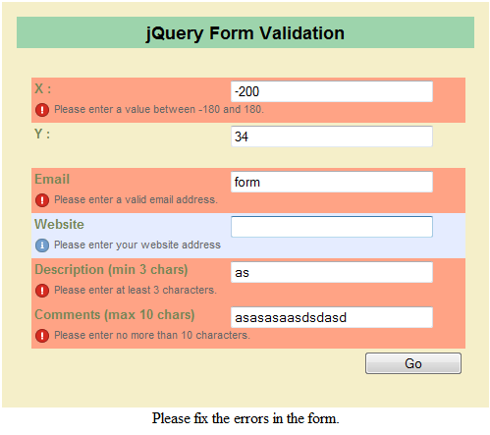



Table of Contents
Data Validation
Validation Controls
Common Properties
Validation Group
Notes:
2008 NASD
2##
2##
*
*
02/17/0807/16/96
17.02.08
Copyright (c) 2005 National Academy of Software Development, Ltd. All rights reserved. Unauthorized copying or re-distribution is strictly prohibited.
2
Бележки на автора:
Съдържание - Контроли

Slide 3


Data Validation
Validating Data in Web Applications
Notes:
2008 NASD
3##

Slide 4
Data Validation
When a user enters data in a form the programmer expects a certain data type
Invalid input can break the application logic
Input data validation means
Comparing a field to specific values or a range of acceptable values
Checking for required interdependencies between the fields
Notes:
2008 NASD
4##
4##
*
*
02/17/0807/16/96
17.02.08
Copyright (c) 2005 National Academy of Software Development, Ltd. All rights reserved. Unauthorized copying or re-distribution is strictly prohibited.
4
Бележки на автора:
Валидиране на въведените от потребителя данни
Когато потребителят въвежда данни, програмистът е имал очаквания за типа на данните. Грешни входни данни (като минимум) ще забавят потребителя, а могат дори да "счупят" приложението. Сравняването им срещу определени стойности, област на допустими стойности или формат се нарича валидиране на входните данни.

Slide 5
Validating Input Data (2)
Predefined input formats usually follows some rules defining the acceptable set of values
Limitation about the length of a field
Allow empty value or not
Accepting digits only or not
A range of acceptable values
E.g. regular expression
Mathematical formula
E.g. field A > field B
Notes:
2008 NASD
5##
5##
*
*
02/17/0807/16/96
17.02.08
Copyright (c) 2005 National Academy of Software Development, Ltd. All rights reserved. Unauthorized copying or re-distribution is strictly prohibited.
5
Бележки на автора:
Валидиране на входните данни
Това е процесът на проверка дали потребителски въведените данни на една уеб форма отговарят на предварително зададен входен формат. Данните, които не отговарят, предизвикват съобщение за грешка и уеб формата спира да се изпълнява, докато грешката не бъде поправена.
Предефинирани входни формати
Предефинираните входни формати могат да включват някакъв брой букви, използване на цифри (дали е позволено или не), обхват от позволени стойности или математическа формула.

Slide 6
Where Validation is Performed?
The validation is always done on the server
When the client request is processed
Additionally some validation rules could be performed at the client side
In all cases the main part of the validation should be done at the server
A mischievous user can alter the validation on the client
Notes:
2008 NASD
6##
6##
*
*
02/17/0807/16/96
17.02.08
Copyright (c) 2005 National Academy of Software Development, Ltd. All rights reserved. Unauthorized copying or re-distribution is strictly prohibited.
6
Бележки на автора:
Къде се извършва валидирането
Самата проверка се извършва на сървъра. Може да има проверка и на клиента. Без значение дали има валидация при клиента или не, основното валидириране се извършва на сървъра, защото злонамерен потребител може да промени валидирането, извършвано при клиента. За валидиране при клиента четете по-надолу.

Slide 7
Why Validation is Important?
Data validation is important!
Invalid data could cause many problems
Crashes of the application
Execution of SQL queries (SQL-injection)
Revealing protected data
Example:
A user can enter very long text into a Web page
This could cause exceptions at the server side
Notes:
2008 NASD
7##
7##
*
*
02/17/0807/16/96
17.02.08
Copyright (c) 2005 National Academy of Software Development, Ltd. All rights reserved. Unauthorized copying or re-distribution is strictly prohibited.
7
Бележки на автора:
Spoofing/Malicious code
Валидацията подобрява и сигурността.
Spoofing
Spoofing се нарича атака, при която потребителят модифицира HTML страницата, която е изпратена до него, и тогава връща стойности, все едно е въвел правилни данни за ауторизация. Валидацията е податлива на spoofing, само когато се прави на клиентската страна, защото потребителят може променя кода за валидация. В ASP.NET валидацията (освен на клиента) винаги се повтаря и на сървъра, където потребителят не може модифицира кода или да избегне механизма.
Злонамерен код
Злонамерен код (Malicious Code) - Когато потребител може да добавя неограничен текст в уеб страница чрез контроли за входни данни, които не се валидират, той може да вкара злонамерен код. Когато потребителят направи нова заявка, вече записаният код може да е много опасен.
Например, ако сте решили да не валидирате потребителското име, защото имате потребители от цял свят и не можете да измислите универсален формат, срещу който да валидирате, злонамерен потребител може да причини:
-Въвеждайки твърде много символи, може да се получи препълване на някой буфер и сървърът да престане да функционира
-Промяна на привилегиите на потребители
-Създаване на нови потребители
-Изпълняване на SQL заявки
-Открадване на информацията от база от данни

Slide 8

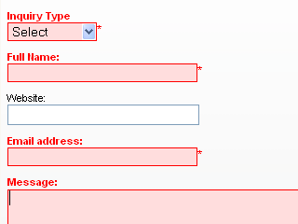


Validation Controls
ASP.NET Controls for Data Validation
Notes:
2008 NASD
8##

Slide 9
Validation Controls
ASP.NET simplifies the process of validation by supplying a set of validation controls
RequiredFieldValidator
Ensures the field is not left empty
CompareValidator
Compares the input data from a control to the data in another control or to a constant value
Example:
When a password needs to be entered twice
Notes:
2008 NASD
9##
9##
*
*
02/17/0807/16/96
17.02.08
Copyright (c) 2005 National Academy of Software Development, Ltd. All rights reserved. Unauthorized copying or re-distribution is strictly prohibited.
9
Бележки на автора:
Контроли за валидация
ASP.NET улеснява значително процеса на валидация, като предоставя готови контроли за валидация
CompareValidator - Сравнява входните данни на една контрола с входните данни от друга контрола или константен текст. Пример за използването й е, когато паролата трябва да се въведе два пъти в последователни полета.
CustomValidator - Предоставя скеле за написване на собствена контрола. Програмистът трябва да напише логиката на валидиране. Примерно използване би било, ако трябва да се провери дали едно число е просто (първо от текстовото поле се прави число и след това се проверява за делители).
RangeValidator - Контрола подобна на CompareValidator. Проверява дали входът от една контрола е между две константни стойности, или между две стойности, зададени в други контроли.

Slide 10
Validation Controls (2)
RangeValidator
Checks if the input is in given range of values
Between two constant values, e.g. [5..10]
Between two values of other controls
CustomValidator
Provides a standard way for writing your own validation logic
The programmer needs to implement the logic
Notes:
2008 NASD
10##
10##
*
*
02/17/0807/16/96
17.02.08
Copyright (c) 2005 National Academy of Software Development, Ltd. All rights reserved. Unauthorized copying or re-distribution is strictly prohibited.
10
Бележки на автора:
Контроли за валидация
ASP.NET улеснява значително процеса на валидация, като предоставя готови контроли за валидация
CompareValidator - Сравнява входните данни на една контрола с входните данни от друга контрола или константен текст. Пример за използването й е, когато паролата трябва да се въведе два пъти в последователни полета.
CustomValidator - Предоставя скеле за написване на собствена контрола. Програмистът трябва да напише логиката на валидиране. Примерно използване би било, ако трябва да се провери дали едно число е просто (първо от текстовото поле се прави число и след това се проверява за делители).
RangeValidator - Контрола подобна на CompareValidator. Проверява дали входът от една контрола е между две константни стойности, или между две стойности, зададени в други контроли.

Slide 11
Validation Controls (3)
RegularExpressionValidator
Checks the input against a regular expression pattern, e.g. [1-9][0-9]+
Examples:
Checking SSN, e-mail addresses, phones, etc.
Visual Studio provides many predefined patterns for the most common validations
Notes:
2008 NASD
11##
11##
*
*
02/17/0807/16/96
17.02.08
Copyright (c) 2005 National Academy of Software Development, Ltd. All rights reserved. Unauthorized copying or re-distribution is strictly prohibited.
11
Бележки на автора:
Валидатори
RegularExpressionValidator - Проверява дали входните данни отговарят на предварително зададен шаблон. Шаблонът е описан с регулярен израз. Примери за използването на тази контрола са проверки за ЕГН, e-mail адреси, телефонни номера, пощенски кодове. Visual Studio .NET предоставя много шаблони за проверка на най-известните формати данни. Повечето не са приложими за България обаче.
RequiredFieldValidator - Контрола, която проверява дали са въведени някакви данни в контролата, която проверява. Тази контрола е единствената, която изисква някаква стойност да е въведена. Всички останали контроли приемат за валидна контролата, която няма въведени данни.
ValidationSummary - Изписва обобщение (резюмира) всички грешки от всички контроли за валидация на страницата. Тази контрола се поставя най-често до бутона за потвърждаване, за да даде информация на потребителя при дълги страници.

Slide 12
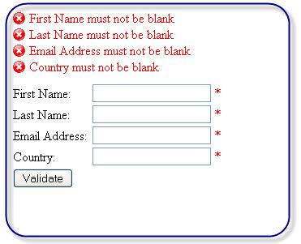
Validation Controls (4)
ValidationSummary
A summary of all errors generated by the validation controls on the page
Provides an information about all errors in all page fields
Usually placed near the submit button
Notes:
2008 NASD
12##
12##
*
*
02/17/0807/16/96
17.02.08
Copyright (c) 2005 National Academy of Software Development, Ltd. All rights reserved. Unauthorized copying or re-distribution is strictly prohibited.
12
Бележки на автора:
Валидатори
RegularExpressionValidator - Проверява дали входните данни отговарят на предварително зададен шаблон. Шаблонът е описан с регулярен израз. Примери за използването на тази контрола са проверки за ЕГН, e-mail адреси, телефонни номера, пощенски кодове. Visual Studio .NET предоставя много шаблони за проверка на най-известните формати данни. Повечето не са приложими за България обаче.
RequiredFieldValidator - Контрола, която проверява дали са въведени някакви данни в контролата, която проверява. Тази контрола е единствената, която изисква някаква стойност да е въведена. Всички останали контроли приемат за валидна контролата, която няма въведени данни.
ValidationSummary - Изписва обобщение (резюмира) всички грешки от всички контроли за валидация на страницата. Тази контрола се поставя най-често до бутона за потвърждаване, за да даде информация на потребителя при дълги страници.

Slide 13

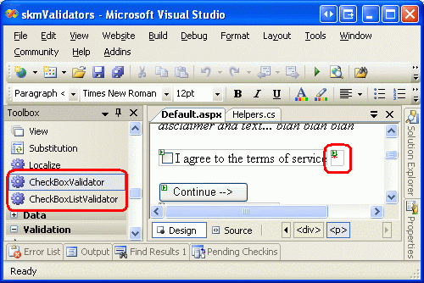
ASP.NET Validation Controls – Common Properties
Notes:
2008 NASD
13##

Slide 14
Validator – Example
After the validator is placed on the page you can assign its attributes (properties)
ControlToValidate, ErrorMessage, Text, …
<asp:type_of_validator
ID="validator_id"
runat="server"
ControlToValidate="control_id"
ErrorMessage="error_message_for_summary"
Display="static|dynamic|none"
Text="Text_to_display_by_input_control">
</asp:type_of_validator>
Notes:
2008 NASD
14##
14##
*
*
02/17/0807/16/96
17.02.08
Copyright (c) 2005 National Academy of Software Development, Ltd. All rights reserved. Unauthorized copying or re-distribution is strictly prohibited.
14
Бележки на автора:
След като контролата за валидация е била поставена на страницата, се задават параметрите й като израз на валидация, съобщение за грешка и текстово съобщение. Те ще бъдат обяснени по-късно. Ето пример:
<asp:type_of_validator
id="validator_id"
runat="server"
ControlToValidate="control_id"
ErrorMessage="error_message_for_error_summary"
Display="static|dynamic|none"
Text="Text_to_display_by_input_control">
</asp:type_of_validator>

Slide 15
Common Properties
ControlToValidate
Sets which control to be validated
One validator validates one particular field
IsValid
Indicates if the input is valid
EnableClientScript
Sets whether a client side validation is performed
Server side validation is always performed
Notes:
2008 NASD
15##
15##
*
*
02/17/0807/16/96
17.02.08
Copyright (c) 2005 National Academy of Software Development, Ltd. All rights reserved. Unauthorized copying or re-distribution is strictly prohibited.
15
Бележки на автора:
Общи свойства на контролите за валидация
Всяка контрола за валидация има собствени свойства, които дефинират поведението й. Две свойства се споделят от всички контроли (без ValidationSummary). Това са EnableClientScript и ControlToValidate:
EnableClientScript – указва дали да има код, който да извършва валидирането при клиента. По подразбиране е true. ASP.NET създава процедури за валидация при клиента на Microsoft JScript .NET, както и такива на сървъра на C# и Visual Basic .NET. Поради разликите на езиците за клиентска и сървърна валидация, могат да се появят малки разлики при имплементацията.
ControlToValidate – указва коя контрола, приемаща вход от потребителя, да се валидира.

Slide 16
The Type Property
RangeValidator and CompareValidator have the Type property
Specifies the type of the data validated
The possible values are String, Integer, Double, Date and Currency
The specified range of values belongs to the same type, e.g. [1.1.2009…31.12.2010]
Visual Studio automatically sets this property when you specify ControlToValidate
Notes:
2008 NASD
16##
16##
*
*
02/17/0807/16/96
17.02.08
Copyright (c) 2005 National Academy of Software Development, Ltd. All rights reserved. Unauthorized copying or re-distribution is strictly prohibited.
16
Бележки на автора:
Свойството Type
Контролите RangeValidator и CompareValidator имат свойство Type, което указва типа на валидираните данни. Visual Studio .NET автоматично ще нагласи това свойство при задаване на стойност на свойството ControlToValidate. Възможни стойности са String, Integer, Double, Date и Currency.

Slide 17
ErrorMessage
ErrorMessage
A message that is displayed if the input is found to be invalid
If the Text property is set it is shown instead
When there a ValidationSummary is defined
The value of the Text property is shown at the validation control’s position
ErrorMessage is displayed in the ValidationSummary
Notes:
2008 NASD
17##
17##
*
*
02/17/0807/16/96
17.02.08
Copyright (c) 2005 National Academy of Software Development, Ltd. All rights reserved. Unauthorized copying or re-distribution is strictly prohibited.
17
Бележки на автора:
Свойството ErrorMessage
ASP.NET контролите за валидация съдържат два свойства за съобщение за грешка: ErrorMessage и Text.
Свойството ErrorMessage е съобщение, което се показва, когато е задействана контролата за валидация, ако свойството Text не е зададено.
Когато на страницата има ValidationSummary контрола, свойството Text, ако е използвано, се показва на мястото на контролата за валидация, а текстът от свойството ErrorMessage се изписва в контролата ValidationSummary.
Местоположение на контролите за валидация
Важно е контролите за валидация да се разположат така на страницата, че да е ясно за коя контрола отговарят. Във Visual Studio .NET контролата за валидация трябва да е на същата страница, на която съобщението за грешка трябва да се появи.
Свойството Text
Задаване на свойството Text във Visual Studio .NET:
<asp:type_of_validator...>Text</asp:type_of_validator>

Slide 18
The Display Property
The Display property sets the layout of the error message
Affects messages which are displayed at the validation control’s position
Messages shown in the ValidationSummary control are unaffected
Applied when the form use FlowLayout only
Static – fixed space is allocated for the error
Dynamic – space is allocated only if an error should be displayed, otherwise nothing is shown
Notes:
2008 NASD
18##
18##
*
*
02/17/0807/16/96
17.02.08
Copyright (c) 2005 National Academy of Software Development, Ltd. All rights reserved. Unauthorized copying or re-distribution is strictly prohibited.
18
Бележки на автора:
Свойството Display
Свойството Display указва разстоянието между няколко контроли за валидация, когато уеб формата е с FlowLayout. Свойството влияе само на съобщения за грешка, които се показват на мястото на контролата за валидация. Съобщенията, които се показват във ValidationSummary контролата, не се влияят от свойството Display.
Възможни са следните стойности:
Static - Дефинира фиксирано място за грешката. Така контролата заема място, дори когато няма текст, което ще се използва за показване на грешката. Стойност по подразбиране.
Dynamic - Празно място не се заема, когато няма грешка. При поява на грешка има възможност контролите да се разместят.
None - Блокира показването на съобщения за грешка.

Slide 19
CompareValidator – Example
<asp:TextBox ID="TextBoxPassword" runat="server" />
<asp:TextBox ID="TextBoxRepeatPass" runat="server" />
<asp:CompareValidator ID="CompareValidatorPassword"
runat="server" ControlToCompare="TextBoxPassword"
ControlToValidate="TextBoxRepeatPass"
ValueToCompare="Text" ForeColor="Red"
ErrorMessage="Password doesn't match!" />
<asp:Button ID="BtnSubmit" runat="server"
Text="Submit" />
* Note: due to a design flaw in the CompareValidator, when the second control is empty or contains whitespace only, the validator is not executed at all!
Notes:
2008 NASD
19##
19##
*
*
02/17/0807/16/96
17.02.08
Copyright (c) 2005 National Academy of Software Development, Ltd. All rights reserved. Unauthorized copying or re-distribution is strictly prohibited.
19

Slide 20


The Almost Working CompareValidator
Live Demo

Slide 21
Validation Controls Used in a Combination
<asp:TextBox ID="TextBoxEmail" runat="server" />
<asp:RequiredFieldValidator
ID="RequiredFieldValidatorEmail"
runat="server" ForeColor="Red" Display="Dynamic"
ErrorMessage="An email address is required!"
ControlToValidate="TextBoxEmail" />
<asp:RegularExpressionValidator
ID="RegularExpressionValidatorEmail"
runat="server" ForeColor="Red" Display="Dynamic"
ErrorMessage="Email address is incorrect!"
ControlToValidate="TextBoxEmail"
ValidationExpression="[a-zA-Z][a-zA-Z0-9\-\.]+[a-zA-Z]@[a-zA-Z][a-zA-Z0-9\-\.]+[a-zA-Z]+\.[a-zA-Z]{2,4}" />
<asp:Button ID="ButtonSubmit" runat="server" />
Notes:
2008 NASD
21##
21##
*
*
02/17/0807/16/96
17.02.08
Copyright (c) 2005 National Academy of Software Development, Ltd. All rights reserved. Unauthorized copying or re-distribution is strictly prohibited.
21
Бележки на автора:
Комбиниране на контроли за валидация
Понякога са нужни няколко контроли за валидация на едно и също поле с входни данни.
Например при въвеждане на телефон, трябва да се провери дали то отговаря на определен шаблон и дали съществува, като се потърси в база от данни. В този сценарий TextBox контролата ще трябва да се свърже с RequiredFieldValidator и RegularExpressionValidator за проверка на шаблоните, и CustomValidator с достъп до бази от данни.
Множество контроли за валидация на една контрола за входни данни
Могат да се асоциират множество контроли за валидация на дадено поле (контрола за въведени от потребителя данни). Това позволява потребителските данни да бъдат проверявани за няколко изисквания за коректност.
Пример:
<!-- Дефинира код, който създава поле за телефонен номер -->
<asp:TextBox id="txtPhone1" runat="server">
</asp:TextBox>
<!-- Следната контрола за валидация проверява дали са въведени данни в контролата -->
<asp:RequiredFieldValidator
id="RequiredtxtPhone1Validator1"
runat="server"
ErrorMessage=
"A telephone number is required"
ControlToValidate="txtPhone1"
Text="*">
</asp:RequiredFieldValidator>
<!-- Следната контрола проверява дали телефонът съответства на шаблон за телефонен номер -->
<asp:RegularExpressionValidator
id="RegulartxtPhone1Validator1"
runat="server"
ErrorMessage=_
"This telephone number is not formatted correctly"
ControlToValidate="txtPhone1"
ValidationExpression=
"((\(\d{3}\) ?)|(\d{3}-))?\d{3}-\d{4}"
Text="*">
</asp:RegularExpressionValidator>

Slide 22
A Web Page Validation
The Page.IsValid property is evaluated as a logical "AND" of all validation controls on the page
private void ButtonSubmit_Click(
object sender, EventArgs e)
{
if (Page.IsValid)
{
LabelMessage.Text = "The page is valid!";
// Perform some logic here
}
// An else clause is unneeded – the page will
// be returned to the user and all error
// messages will be displayed
}
Notes:
2008 NASD
22##
22##
*
*
02/17/0807/16/96
17.02.08
Copyright (c) 2005 National Academy of Software Development, Ltd. All rights reserved. Unauthorized copying or re-distribution is strictly prohibited.
22
Бележки на автора:
Валидация на страница
Свойството Page.IsValid
.NET позволява да се провери дали всички контроли на една страница са валидни, преди да се изпълни какъвто и да било код. Свойството IsValid се изчислява, като се прави логическо "И" на всички контроли за валидация на страницата. Ако има дори една грешка, свойството IsValid връща false.
Пример със свойството Page.IsValid
Следният фрагмент от код проверява дали цялата страница е валидна. Важно е да се отбележи, че else клауза не е нужна – страницата автоматично ще се върне на потребителя и грешките автоматично ще бъдат изведени:
private void CmdSubmit_Click(object s, System.EventArgs e)
{
if (Page.IsValid)
{
Message.Text = "Page is Valid!";
// Perform database updates or other logic here
}
}

Slide 23


Page Validation
Live Demo

Slide 24
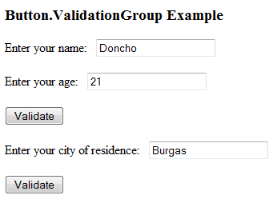


Validation Groups

Slide 25
The ValidationGroup Property
You can group validation controls
Scenario
A PostBack is initiated from a control (button) that has a validation group set
Only validation controls of that group are validated
You can explicitly cause validation from code-behind by calling the Page.Validate("groupName") method
Notes:
2008 NASD
25##
25##
*
*
02/17/0807/16/96
17.02.08
Copyright (c) 2005 National Academy of Software Development, Ltd. All rights reserved. Unauthorized copying or re-distribution is strictly prohibited.
25
Бележки на автора:
Свойството Display
Свойството Display указва разстоянието между няколко контроли за валидация, когато уеб формата е с FlowLayout. Свойството влияе само на съобщения за грешка, които се показват на мястото на контролата за валидация. Съобщенията, които се показват във ValidationSummary контролата, не се влияят от свойството Display.
Възможни са следните стойности:
Static - Дефинира фиксирано място за грешката. Така контролата заема място, дори когато няма текст, което ще се използва за показване на грешката. Стойност по подразбиране.
Dynamic - Празно място не се заема, когато няма грешка. При поява на грешка има възможност контролите да се разместят.
None - Блокира показването на съобщения за грешка.

Slide 26
The ValidationGroup Property (2)
Page.IsValid reflects the validity of all groups validated so far
This includes
Validation as a result of PostBack
Validation as a result of call to Validate()
Notes:
2008 NASD
26##
26##
*
*
02/17/0807/16/96
17.02.08
Copyright (c) 2005 National Academy of Software Development, Ltd. All rights reserved. Unauthorized copying or re-distribution is strictly prohibited.
26
Бележки на автора:
Свойството Display
Свойството Display указва разстоянието между няколко контроли за валидация, когато уеб формата е с FlowLayout. Свойството влияе само на съобщения за грешка, които се показват на мястото на контролата за валидация. Съобщенията, които се показват във ValidationSummary контролата, не се влияят от свойството Display.
Възможни са следните стойности:
Static - Дефинира фиксирано място за грешката. Така контролата заема място, дори когато няма текст, което ще се използва за показване на грешката. Стойност по подразбиране.
Dynamic - Празно място не се заема, когато няма грешка. При поява на грешка има възможност контролите да се разместят.
None - Блокира показването на съобщения за грешка.

Slide 27


Validating Dynamic Forms
Live Demo

Slide 28
Validation Controls
?
?
?
?
?
Questions?
?
?
?
?
?
?
http://academy.telerik.com

Slide 29
Exercises
Create a form to register users with fields for preferred user name, password, repeat password, first name, last name, age, email, local address, phone and an “I accept” option. All fields are required. Valid age is between 18 and 81. Display error messages in a ValidationSummary. Use a regular expression for the email and phone fields.
Separate the fields in groups and validate them using Validation Groups. The Validation Groups should be at least three – Logon Info, Personal Info, Address Info.
Notes:
2008 NASD
29##

Slide 30
Exercises (2)
Add a radio button to choose the gender (male / female). If the user is male, dynamically display a list of check boxes for choosing his favourite cars (e.g. BMW, Toyota, etc.). If the user is female display a drop-down list to allow her select her favourite coffee (e.g. Lavazza, New Brazil, etc.). Note that selecting a coffee is optional for the female users. Implement this by server PostBacks.
Implement the previous with client-side JavaScript.

